Slide 1
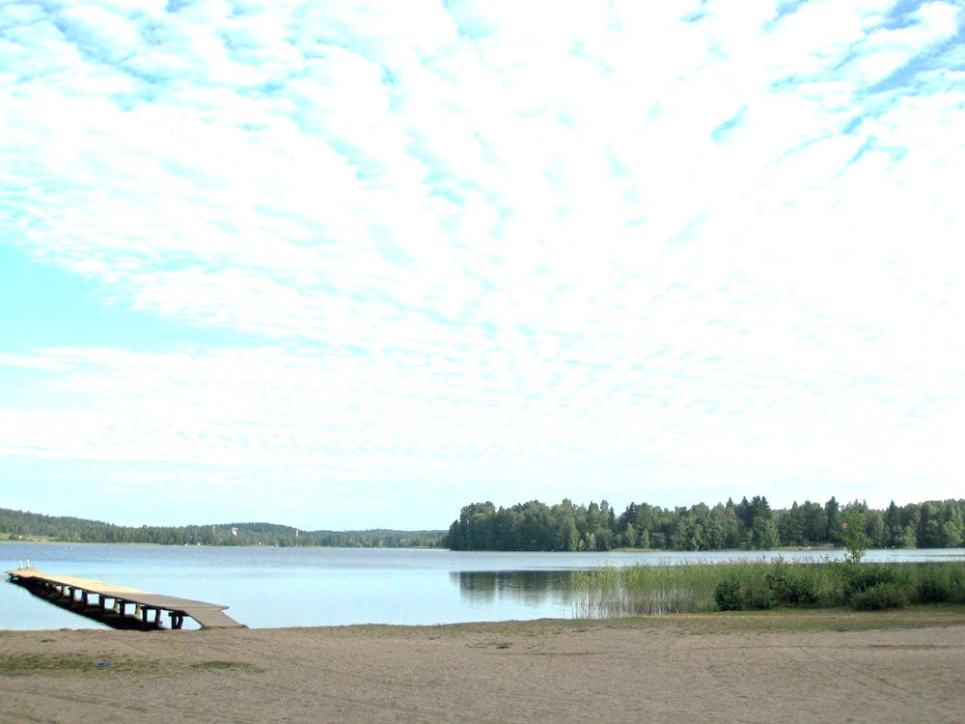
Paras matka Suomessa -kilpailu
Matkaprojekti
Suomi 3
Syksy 2014

Slide 2
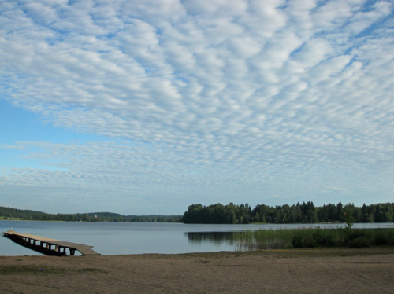
Mikä matkaprojekti?
Suunnitelkaa ryhmässä (3 opiskelijaa) Suomen matka.
Matkalla pitää olla joku teema (esim. musiikki, teatteri, jalkapallo…).
Matkan pituus voi olla 2–4 vuorokautta.
Matkakohde (target) voi olla 1–2 kaupunkia.
Matkan voi tehdä syksyllä, talvella, keväällä tai kesällä.
Matkabudjetti on max. 100 € / vuorokausi / henkilö:
matkat + yöpyminen + pääsymaksut (esim. museo, ottelu) + 1 ateria

Slide 3
Projektin vaiheet
Projektiryhmän ja teeman valitseminen
Matkakohteen/-kohteiden valitseminen
Matkaohjelman ideoiminen
Tiedonhaku = informaation etsiminen
Matkaesitteen tekeminen
Matkaohjelman esitteleminen ”matkamessuilla”
Pienen raportin kirjoittaminen

Slide 4

Projektiryhmän ja teeman valitseminen
Missä sinä olet matkustanut Suomessa?
Mistä olet kiinnostunut
musiikista
historiasta
urheilusta
luonnosta…?
Millaisen matkan haluaisit tehdä?
Ketkä ovat kiinnostuneita samanlaisista asioista?
Torstaina 13.11. (maanantaina 17.11.)

Slide 5

Matkakohteiden valitseminen ja matkaohjelman ideoiminen
Mikä olisi hyvä / sopiva matkakohde?
Milloin matka olisi hyvä tehdä?
Mitä matkan aikana tehdään? Missä paikoissa käydään?
Mihin mennään ensin, mikä on seuraava paikka? = matkareitti
Kysykää myös kavereilta ideoita!
Torstaina 13.11.

Slide 6

Tiedonhaku = informaation etsiminen
Etsikää tietoa kaupungista/kaupungeista.
Käykää kaupunkien matkailusivuilla.
Katsokaa, millaisia hotelleja/hostelleja kaupungeissa on.
Katsokaa, millaisia ruokapaikkoja siellä on?
Kirjoittakaa sähköposti esim. matkailutoimistoon/museoon/hosteliin ja kysykää lisäinformaatiota
Kirjoittakaa muistiinpanoja.

Slide 7

Matkaesittelyn tekeminen
Miettikää, millä tavalla haluatte esitellä teidän matkan.
Voitte tehdä esitteen (brosyyrin).
Voitte myös tehdä PowerPoint- tai Prezi-esityksen.
Esittelyssä on tärkeää kertoa seuraavat asiat:
Mikä on matkan teema?
Missä kaupungeissa käydään? Mikä on matkareitti?
Mitä eri kaupungeissa tehdään?
Milloin matka on?
Missä nukutaan ja syödään?
Maanantaina 24.11.

Slide 8

Matkaohjelman esitteleminen
Jokainen ryhmä esittelee oman matkaohjelman ”matkamessuilla” luokassa
Kaikki tutustuvat kaikkiin matkaohjelmiin
Lopuksi valitaan paras matkaohjelma äänestämällä (vote)
”Matkamessut” on torstaina 27.11. tunnilla

Slide 9
Pienen raportin kirjoittaminen
Jokainen opiskelija kirjoittaa oman pienen raportin (n. ½ -1 sivu)
Raportissa pohditaan,
millainen prosessi projekti oli?
miten yhteistyö (co-operation) onnistui ryhmässä?
mikä oli helppoa, mikä oli vaikeaa ja miksi?
mitä opit projektissa?
Deadline on maanantaina 1.12.

